Slide 1
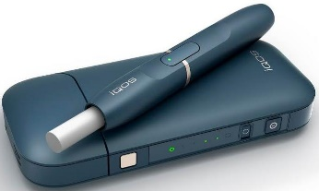
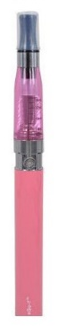
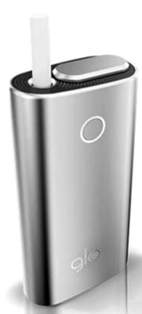
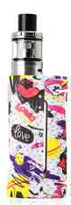
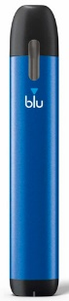
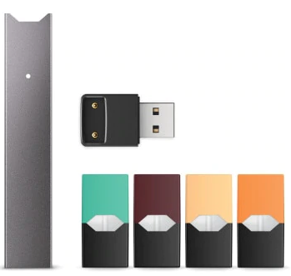
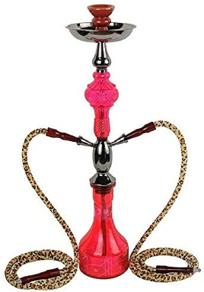
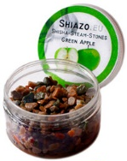
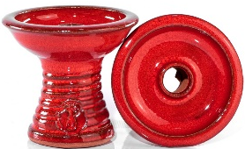

TABAKO KONTSUMITZEKO MODU BERRIA
Zigarreta elektronikoa
Beroketa bidezko
Tabako-produktuak
Ur-pipa

Slide 2
ZIGARRETA ELEKTRONIKOA
Zer da?
Bateria batek elikatzen duen gailua da. Normalean nikotina duen likido bat, hainbat konposatu aromatizatzaile eta beste gehigarri batzuk erabiltzen ditu, hala nola propilenglikola eta glizerina begetala.
Likidoa berotu egiten da eta erabiltzaileak arnasten duen aerosol bat sortzen du
Hainbat modu, tamaina eta gailu mota daude: batzuek zigarreta tradizionalaren antza dute, beste batzuek tanke txiki bat dute eta beste batzuek USB memoria forma dute.
Zigarreta elektroniko gehienek nikotina dute, eta, beraz, horien erabilerak mendekotasuna sor dezake..
Gailu batzuek 20 zigarretako pakete batek adina nikotina izan dezakete. Hamar ahokadek zigarro bat erretzearen nikotina kopuru bera eman dezakete.
Zigarreta elektronikoak erabiltzen dituzten nerabeek joera handiagoa dute zigarretak erretzen hasteko

Slide 3
ZIGARRETA ELEKTRONIKOA
Nerabezaroan nikotinaren eraginpean egoteak ondorioak izan ditzake epe luzera; bereziki, arretaz, ikaskuntzaz eta memoriaz arduratzen diren garuneko zatietan, nikotinarekiko mendekotasuna sustatzen baitute.
Nerabezaroan nikotinaren eraginpean egoteak sariak prozesatzen dituzten garuneko funtzio nagusiei eragiten die, eta horrek gazteak nikotinarekiko mendekotasuna izatea laguntzen du.
Zigarreta elektronikoko eta sortzen duen aerosoleko produktu kimikoek kalte egin diezaiekete birikei:
Diazetiloa dastagarri gisa erabiltzen den produktu kimiko bat da, eta, arnasten denean, biriketako gaixotasun buxatzaile itzulezin bat eragin dezake, «krispeta-birikak» izenez ezagunaducir a una enfermedad pulmonar obstructiva irreversible, conocida como “pulmones de palomita”
Aerosolak formaldehidoa eta akroleina izan ditzake. Zigarretaren kean ere produktu kimiko toxiko horiek daude
Aerosolak partikula metaliko mikroskopikoak izan ditzake, hala nola nikela, eztainua eta beruna. Partikula horiek sakon arnas hartuta irits daitezke biriketara

Slide 4
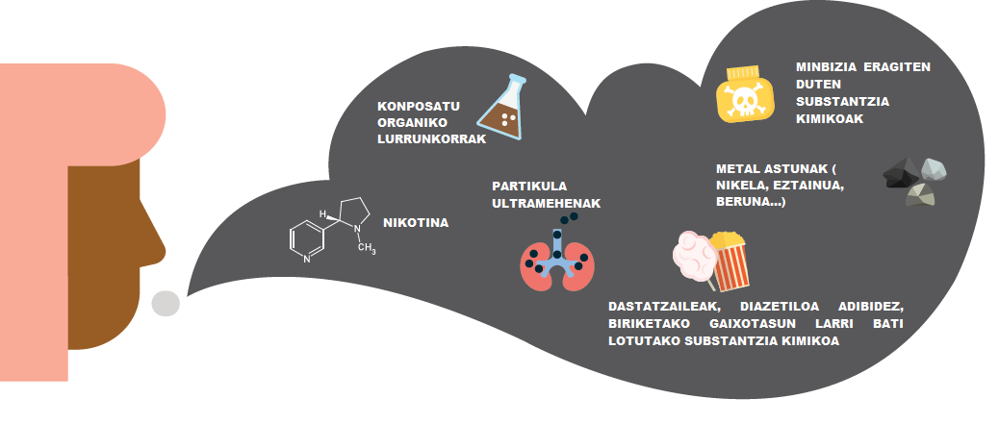
(Iturria: CDC, Centers for Disease Control and Prevention)

Slide 5
TABAKO KONTSUMITZEKO MODU BERRIA
Zigarreta elektronikoa
Beroketa bidezko
Tabako-produktuak
Ur-pipa

Slide 6
BEROKETA BIDEZKO TABAKO-PRODUKTUAK(BTP)
Zer da ?
Elektronikoki eta errekuntzarik gabe berotutako tabako-produktua da (400º C gehienez).
Ez dauka likidorik barruan, tabako prozesatua baizik (txikitua edo hautsa)
Osagaiak
Tabako-produktua (stick erako zigarreta edo kapsulan) + Berotzeko gailu elektronikoa
+
Bateria kargatzeko gailua

Slide 7
BEROKETA BIDEZKO TABAKO-PRODUKTUAK(BTP)
Araudia:
Tabakoaren gainerako produktuen tratamendu berbera du:
Debekatuta dago adingabeei saltzea
Ezin da erabili ohiko tabakoa erretzea debekatuta dagoen espazioetan
Debekatuta daude produktu horien sustapena, publizitatea eta babesa (saltokietan izan ezik)

Slide 8
Osasunean dituen ondorioak
BBTek nikotina daukate; substantzia oso toxikoa da, eta mendekotasuna sortzeko ahalmen handia du.
Glizerina eta propilenglikola dituzte, eta zigarreta elektronikoen antzeko aerosola sortzen dute.
Tabako mota guztiak bezala, arriskutsuak dira osasunerako, eta mendekotasuna sortzen dute.
Substantzia arriskutsuak igortzen dituzte, eta kaltegarria da horien eraginpean dauden pertsonentzat.
Ez da erretzeari uzteko produktua.

Slide 9
TABAKO KONTSUMITZEKO MODU BERRIA
Zigarreta elektronikoa
Beroketa bidezko
Tabako-produktuak
Ur-pipa

Slide 10
UR-PIPA (katxinba, shisha, narguilea, hookah …)
Zer da?
Tabakoaren eta lurrinen edo zaporeen arteko nahasketa bat erretzeko tresna.
Osagaiak: oinarria urarekin, ke-hodia, euskarria eta mahuka.
Ura erabiltzen da errekuntzaren kea hozteko eta iragazteko.
Kea mahukaren bidez xurgatzen da.
Araudia:
Ur-piparako tabakoa tabako-produktutzat hartzen da.
Ezin da kontsumitu erretzea debekatuta dagoen lekuetan.
Erretzeko belarrez egindako produktuak ez daude tabako-produktu gisa araututa.
Debekatuta dago 18 urtetik beherakoei ur-pipak eta ur-piparako tabakoa saltzea.

Slide 11
UR-PIPA (katxinba, shisha, narguilea, hookah …)
Efectos en la salud
Saio bat zigarreta baten kea 100 aldiz arnastearen baliokidea da.
Saio batean nikotina kopuru handiagoa xurgatzen da. Berehala sortzen da mendekotasuna.
Errekuntza-agenteak (ikatza kasu) bere konposatu toxikoak igortzen ditu.
Urak ez ditu kearen substantzia toxikoak iragazten (uretan disolbatu ezin direnak), hoztu besterik ez ditu egiten.
Mahuka eta ahokoak partekatzeak infekzioak transmititzeko bide ematen dute.
Inguruneko kearen eraginpean egotea kaltegarria da

